Slide 1
Spring 1강
데이터융합SW과
노을

Slide 2
< spring 시작 >

Slide 3
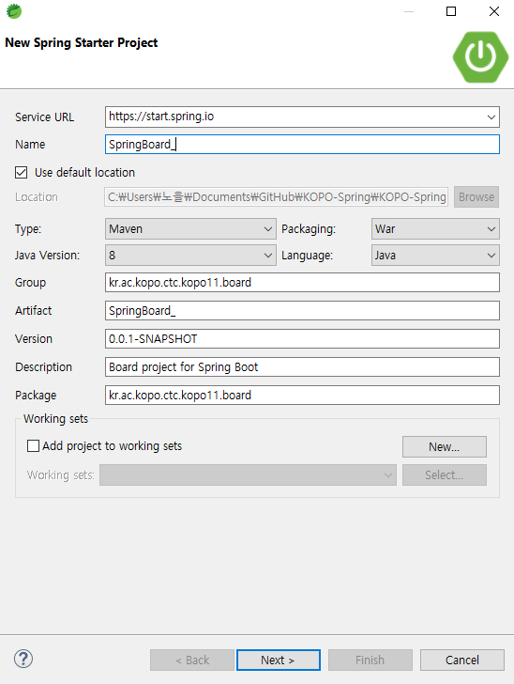
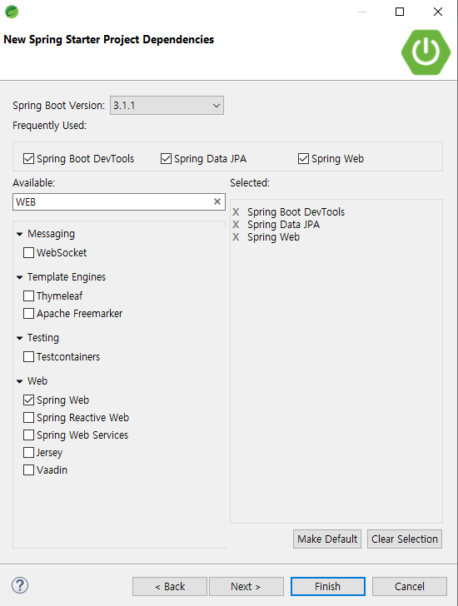
Spring 프로젝트 생성
DevTools 추가
JPA 추가
Web 추가

Slide 4
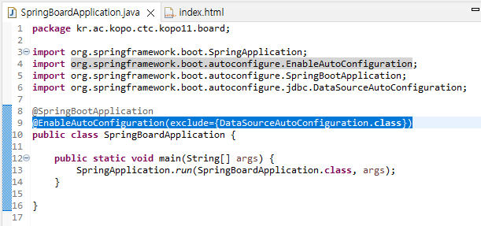

@EnableAutoConfiguration 추가
Src/main/resources
-> static
-> index.html 파일 생성
-> Hello World! 작성 저장

Slide 5
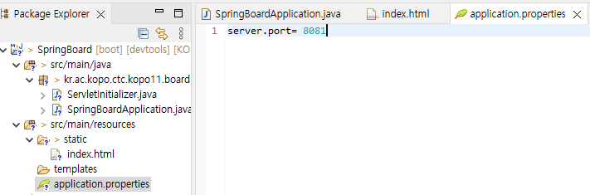

Application.properties-> server.port = 8081 작성
Localhost:8081에 접속하여 연결 확인

Slide 6
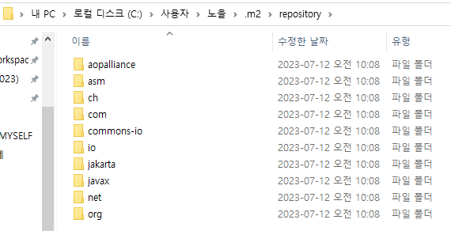
기본적으로 Spring 프로젝트가 저장되는 경로
만약에 버전 충돌이 나면 이 위치에서 확인해 보아야 한다.

Slide 7
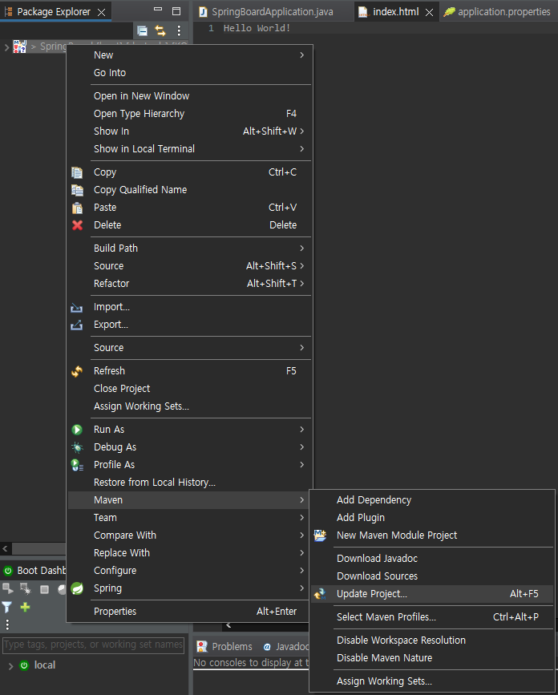
이클립스 Spring 재시작
-> 프로젝트 우클릭
-> Maven
-> update project
-> Run As
-> Spring boot App 재시작

Slide 8
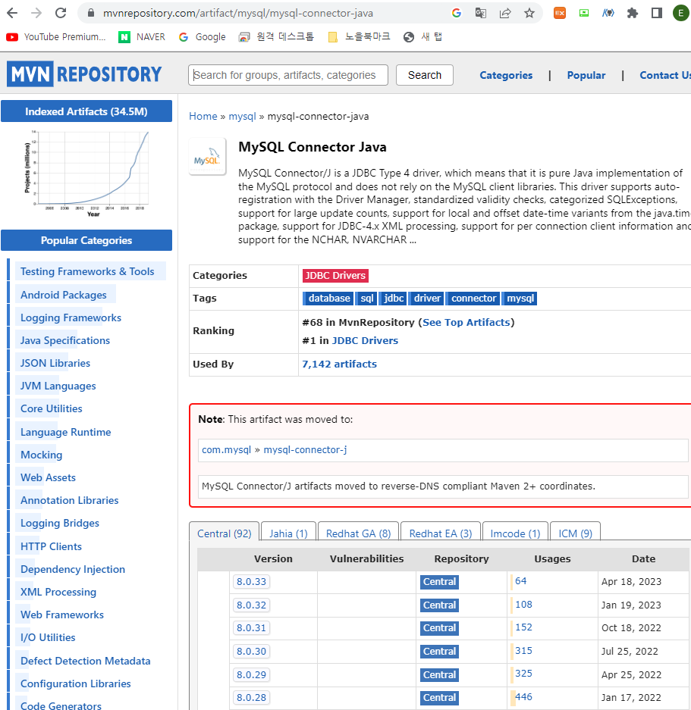
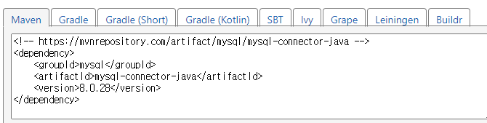
https://mvnrepository.com/artifact/mysql/mysql-connector-java
원하는 버전의 MySQL <dependency> 복사
Pom.xml에 붙여넣기

Slide 9
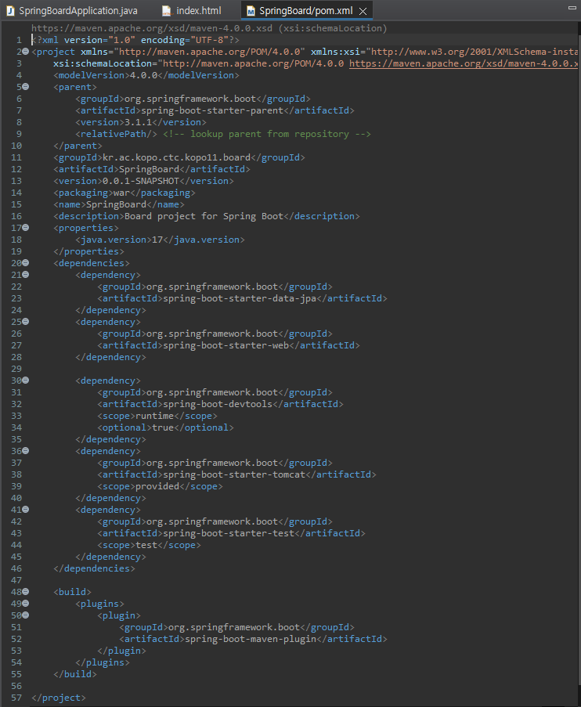


메타데이터에 대한 설정과 의존성과 관련된 리스트
Mysql을 연결하고 싶다면 이 부분에서 <dependency>추가로 입력 저장 해주면 된다.
연결이 잘 안되서 바꿈

Slide 10
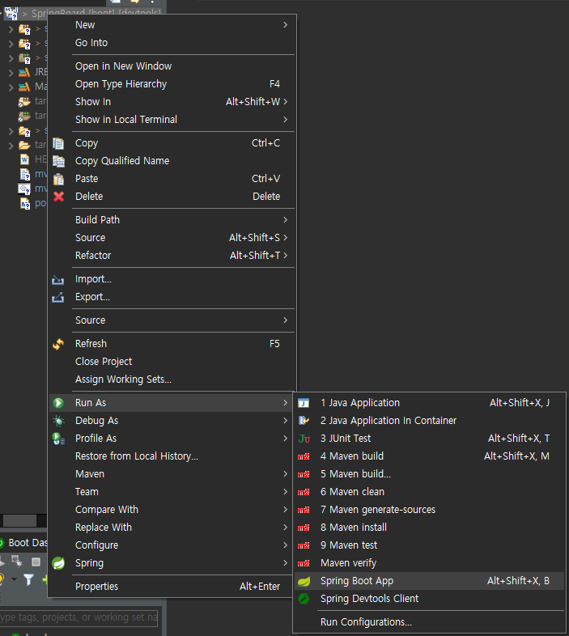
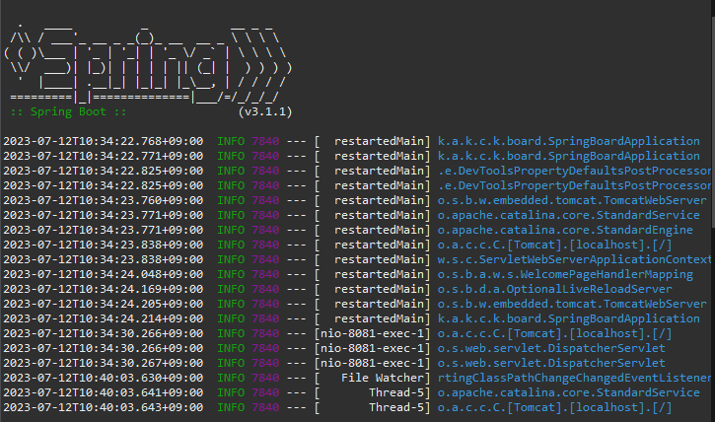
변경된 사항이 있을 때 마다 update(Alt+F5)를 해주고 Run As를 재시작해서 확인한다.
Run As 실행 시 보여지는 Console 화면

